Slide 1








CHÀO MỪNG CÁC CON
ĐẾN VỚI TIẾT HỌC
HOẠT ĐỘNG TRẢI NGHIỆM

Slide 2

Bài 17
Hàng xóm nhà em

Slide 3



YÊU CẦU CẦN ĐẠT
01
Biết cách ứng xử để tạo mối quan hệ tốt với những người hàng xóm.
02
Kể về một người hàng xóm nhà em.
Biết những việc nên làm đối với hàng xóm theo các mức độ.
03

Slide 4


KHÁM PHÁ – KẾT NỐI

Slide 5

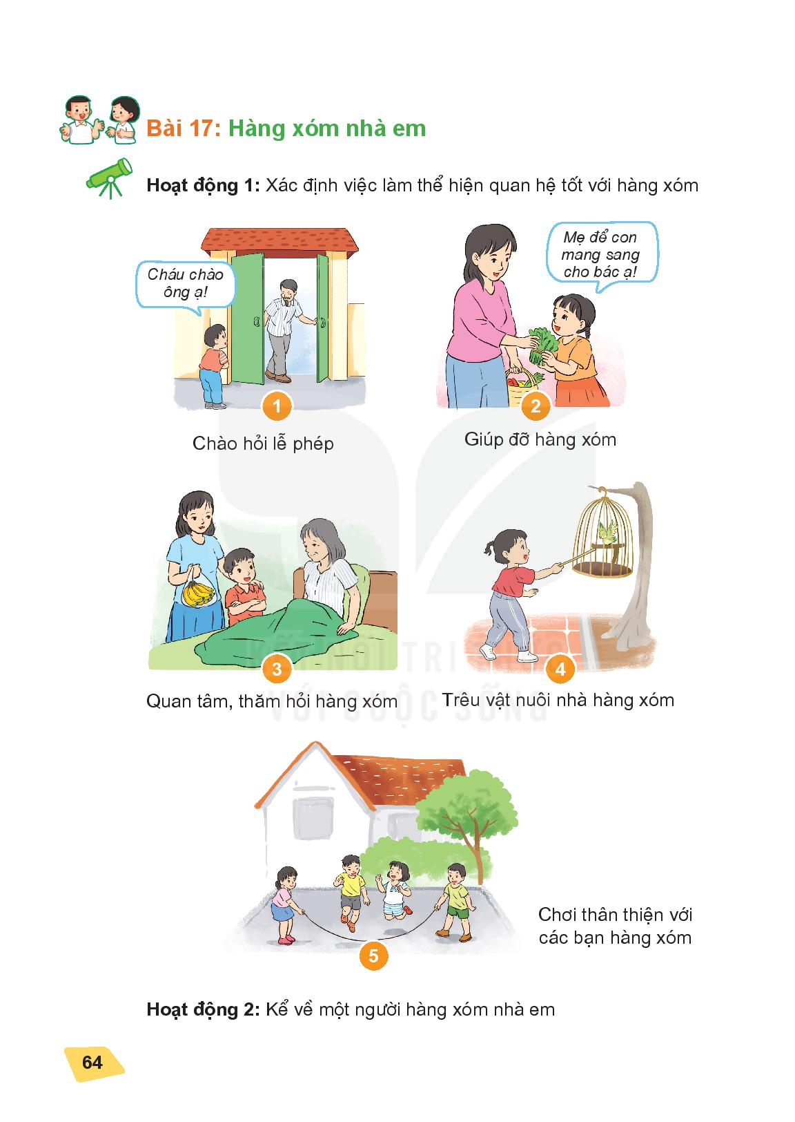
Hoạt động 1
Xác định việc làm thể hiện quan hệ tốt với hàng xóm

Slide 6
Hoạt động 1
Xác định việc làm thể hiện quan hệ tốt với hàng xóm

Slide 7
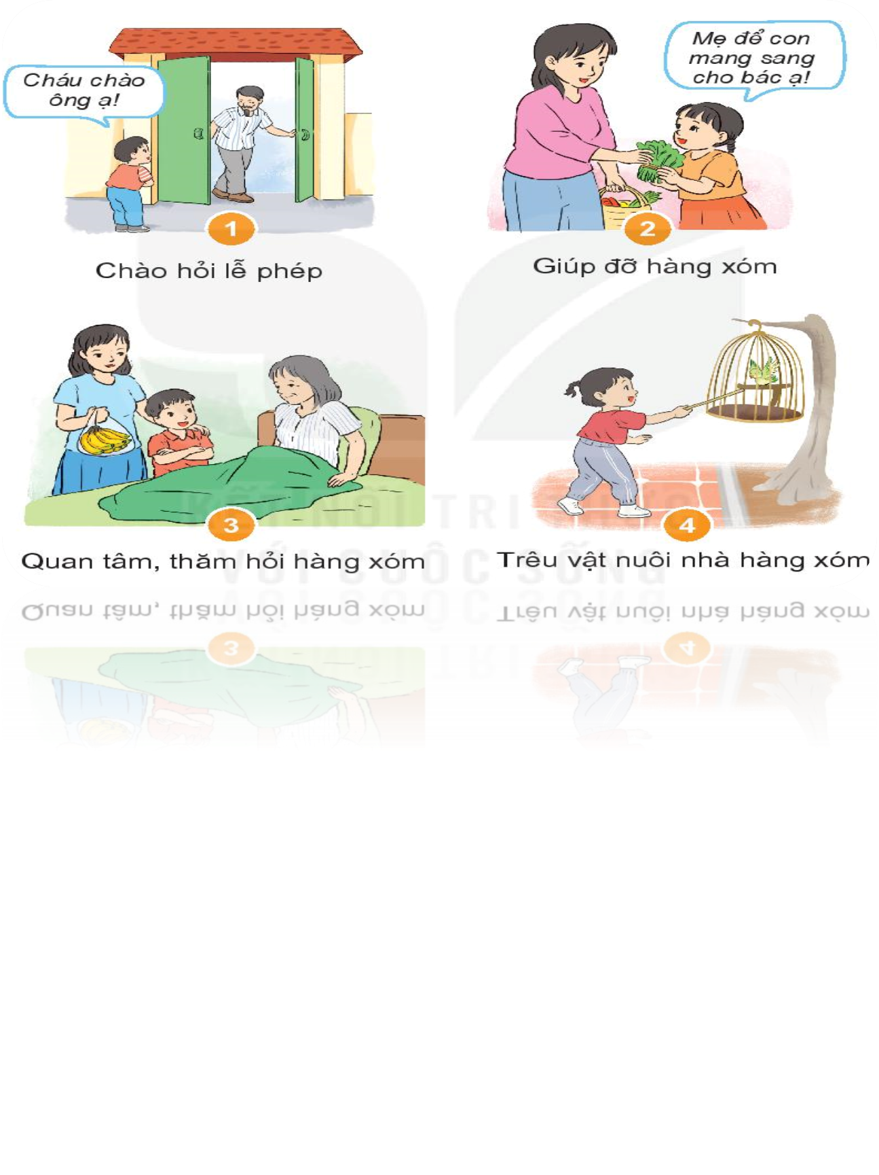



Slide 8


Slide 9
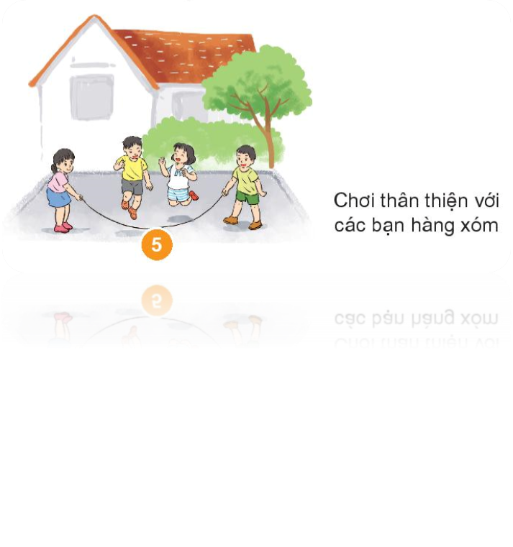

Slide 10

Hoạt động 1
Xác định việc làm thể hiện quan hệ tốt với hàng xóm

Slide 11
Hoạt động 1
Liên hệ: Con sẽ làm gì khi:
+ Em nhỏ nhà hàng xóm muốn chơi với con.
+ Gặp người lớn tuổi hàng xóm nhà con.
+ Người khuyết tật là hàng xóm nhà con.
+ Bạn hàng xóm muốn vui chơi, học tập cùng con.

Slide 12

* Để tạo mối quan hệ tốt với hàng xóm, em cần chào hỏi lễ phép người lớn, quan tâm, thăm hỏi, giúp đỡ những người khó khăn, đau ốm và có thái độ thân thiện với các bạn hàng xóm.

Slide 13
Hoạt động 2
Hoạt động nhóm
Con hãy kể cho bạn mình nghe về một người hàng xóm mà con quan tâm hoặc thân thiết với gia đình con.

Slide 14
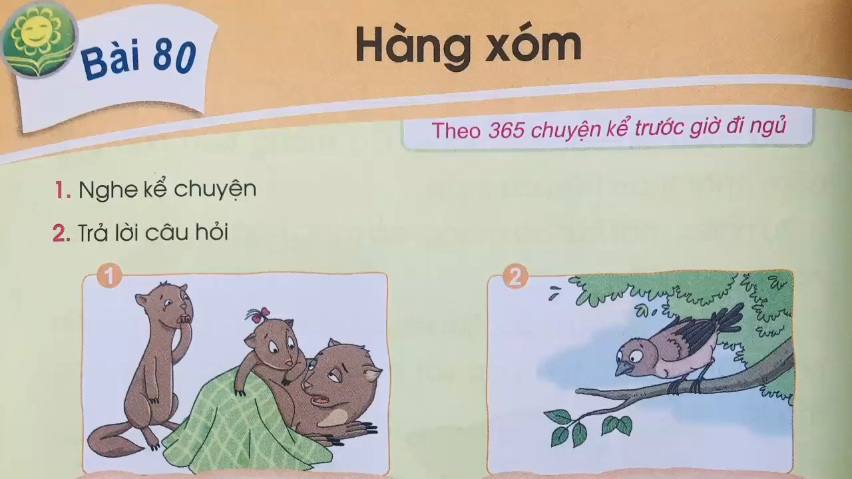

Slide 15


Dặn dò
Nhận xét tiết học
Áp dụng kiến thức đã học vào cuộc sống hằng ngày

